Slide 1
Przetwarzanie multimediów w systemach decyzyjnych 7. Zastosowania uczenia maszynowego w biometrii
dr hab. inż. Piotr Szczuko, prof. PG

Slide 2
Definicja biometrii
Greckie Bios – życie + Metron – pomiar
Ustalanie tożsamości osoby na podstawie pomiaru jej cech
biologicznych (fizycznych lub psychologicznych)
behawioralnych

Slide 3
Cechy biometryczne
Mierzalność
Niezawodność – ang. robustness, „teraz i zawsze”
Dystynktywność
Zastosowania uczenia maszynowego:
Detekcja i lokalizacja (np. twarzy),
Klasyfikacja (np. dostateczna/niedostateczna jakość),
Ekstrakcja cech
Porównanie z wzorcami
Woodward J. D. Jr., Horn C., Gatune J., Thomas A., Biometrics: A Look at Facial Recognition, RAND Corporation, 2003.
Notes:
Użyteczne w biometrii cechy charakteryzują się:
Mierzalnością – cecha jest łatwa do automatycznego zlokalizowania i pomierzenia.
Niezawodnością – odporna (stabilna, ang. robustness) na zmiany w czasie spowodowane np. wiekiem, chorobą, chwilowym lub trwałym urazem.
Dystynktywnością – cecha jest indywidualna dla każdej osoby, odróżniająca ją od innych
Zastosowania uczenia maszynowego: detekcja i lokalizacja (np. twarzy), klasyfikacja (np. dostateczna/niedostateczna jakość), ekstrakcja cech niezmiennych w czasie, rozpoznanie tożsamości

Slide 4
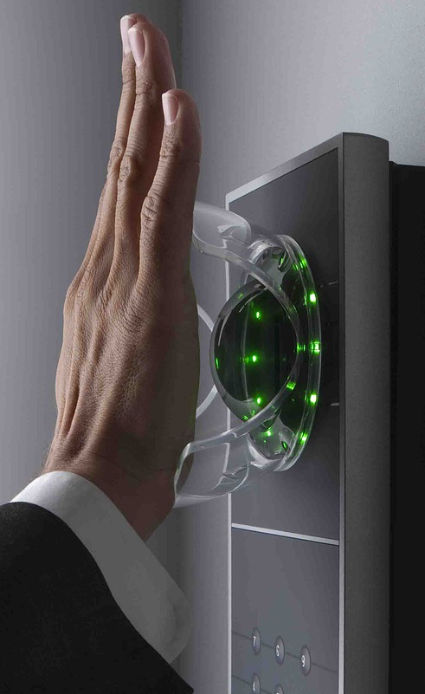
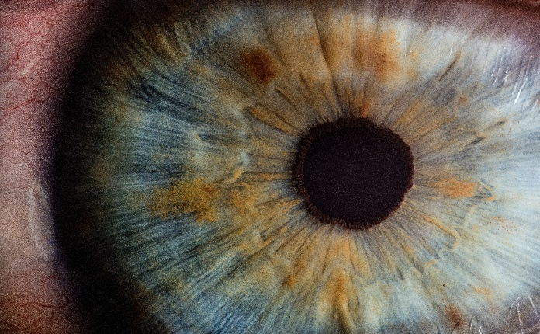
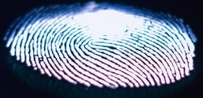
Przykłady modalności biometrycznych
Cechy „biologiczne”, dane statyczne
Bezkontaktowe
Wygląd twarzy,
Rozkład temperatury ciała,
Geometria dłoni, ucha,
Kontaktowe:
Odciski palców, geometria dłoni,
Tęczówka oka, siatkówka oka,
Wzorzec naczyniowy (głównie pod skórą dłoni, światło IR)
Inne (zapach, DNA,…)
Zastosowanie uczenia maszynowego:
parametryzacja i porównanie próbki do wzorca w wielowymiarowej przestrzeni cech, np. metryki dystansu, odległość Euklidesowa, kosinusowa.
v2osk | Unsplash
u_h0yvbj97 | Pixabay
georgeprentzas | Unsplash
Notes:
Cechy „biologiczne”, analiza statycznych cech
Rejestracja w sposób bezkontaktowy:
Wygląd twarzy,
Rozkład temperatury ciała,
Geometria dłoni, ucha,
Rejestracja w sposób kontaktowy:
Odciski palców,
Tęczówka oka,
Siatkówka oka,
Geometria dłoni,
Wzorzec naczyniowy (głównie pod skórą dłoni), widoczny w świetle podczerwonym
Inne (zapach, DNA)
Zastosowanie uczenia maszynowego: parametryzacja i porównanie próbki do wzorca w wielowymiarowej przestrzeni cech, np. metryki dystansu, odległość Euklidesowa, kosinusowa.

Slide 5
Przykłady modalności biometrycznych
Cechy „behawioralne”, procesy dynamiczne
Bezkontaktowe:
Głos,
Chód,
Kontaktowe:
Podpis odręczny,
Sposób pisania na klawiaturze komputera,
Sposób reakcji mózgu,
Inne
Zastosowanie uczenia maszynowego:
analizy szeregów czasowych,
porównanie z użyciem dynamicznego odkształcania czasu (ang. Dynamic Time Warping),
modelowanie procesu (np. Ukryte Modele Markowa)
Dynamic time warping | Wikipedia
Notes:
Cechy „behawioralne”, analiza dynamicznych procesów
Rejestracja w sposób bezkontaktowy:
Głos,
Chód,
Rejestracja w sposób kontaktowy:
Podpis odręczny,
Sposób pisania na klawiaturze komputera,
Sposób reakcji mózgu,
Inne
Zastosowanie uczenia maszynowego: analizy szeregów czasowych, porównanie z użyciem dynamicznego odkształcania czasu (ang. Dynamic Time Warping), modelowanie procesu (np. Ukryte Modele Markowa)

Slide 6
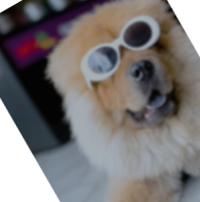
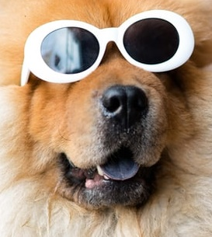
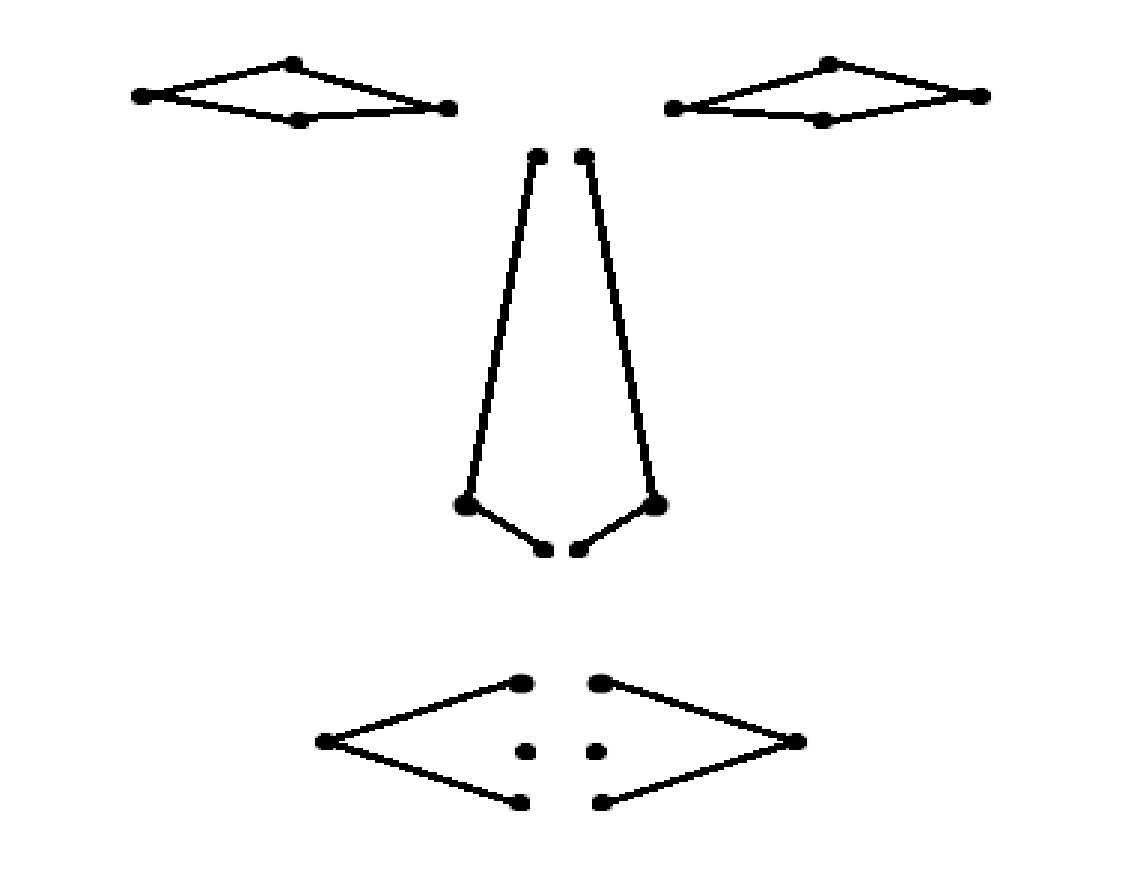
Architektura systemu biometrycznego
Sensor – seria zdjęć, sygnał. Jakość – czynnik krytyczny!
Ocena jakości (powtórzenie akwizycji)
Ekstrakcja obszaru twarzy, słowa z nagrania…
Korekcja danych: obrót, wyrównanie kontrastu, normalizacja rozmiaru; dla dźwięku: wyrównanie poziomu, filtracja, itp.
Ekstrakcja cech biometrycznych, parametryzacja
Dopasowanie do wzorca lub do wielu wzorców
Podjęcie decyzji
alanking | Unsplash
Notes:
Sensor – akwizycja sygnału surowego (serii zdjęć, sygnału, itp.), dalsze działanie determinowane warunkami rejestracji i parametrami technicznymi urządzenia
Ocena jakości danych wejściowych, ekstrakcja dystynktywnego fragmentu sygnału, np. obszaru zainteresowania na zdjęciu, opcjonalnie powrót do akwizycji
Korekcja danych, np. dla obrazu: obrót, wyrównanie kontrastu, normalizacja rozmiaru; dla dźwięku: wyrównanie poziomu, filtracja, itp.
Ekstrakcja cech biometrycznych, parametryzacja
Dopasowanie do wzorca lub do wielu wzorców
Podjęcie decyzji

Slide 7
Architektura systemu biometrycznego
Zastosowanie uczenia maszynowego!
Ocena jakości danych wejściowych, ekstrakcja dystynktywnego fragmentu sygnału, np. obszaru zainteresowania na zdjęciu - detekcja poprawnych próbek
Ekstrakcja cech biometrycznych, parametryzacja
Dopasowanie do wzorca lub do wielu wzorców
pomiar dystansu między wektorami cech, pomiar wartości podobieństw lub różnic, „score”
Podjęcie decyzji binarnej, poprzez progowanie otrzymanej wartości. Wcześniej: dobór optymalnej wartości progowej.
Notes:
Zastosowanie uczenia maszynowego:
Ocena jakości danych wejściowych, ekstrakcja dystynktywnego fragmentu sygnału, np. obszaru zainteresowania na zdjęciu - detekcja poprawnych próbek
Ekstrakcja cech biometrycznych, parametryzacja
Dopasowanie do wzorca lub do wielu wzorców, pomiar dystansu między wektorami cech, pomiar wartości podobieństw lub różnic, „score”
Podjęcie decyzji binarnej, poprzez progowanie otrzymanej wartości. Wcześniej: dobór optymalnej wartości progowej.

Slide 8
Decyzje systemu biometrycznego
Weryfikacja – „czy jestem osobą, za którą się podaję?”,
Identyfikacja – „kim jestem, jaka jest moja tożsamość?”
Notes:
Skrajnie odmienne podejścia!

Slide 9
Weryfikacja biometryczna
Próbka + deklaracja tożsamości X (ustna, przez dokument, klucz)
Próbka == wzorzec X z bazy
Porównanie „jeden do jednego”
Decyzja: potwierdzenie tożsamości lub jego brak.
Zastosowanie uczenia maszynowego:
Dyskusja: jakie są problemy w takim porównaniu, w treningu systemu decyzyjnego?
Notes:
W takim systemie osoba rejestruje cechę biometryczną oraz deklaruje swoją tożsamość, identyfikuje się (np. przez wprowadzenie odpowiednich danych za pomocą klawiatury, przedstawienie dokumentu, klucza, karty, itp.).
System porównuje cechy wyznaczone z danych pomiarowych sensora, z wzorcem wcześniej zapisanym w referencyjnej bazie danych, przypisanym do podanych przez użytkownika danych identyfikacyjnych.
Występuje dopasowanie próbek „jeden do jednego”.
Decyzja: potwierdzenie tożsamości lub jego brak.
Zastosowanie uczenia maszynowego:
Dyskusja: jakie są problemy w takim porównaniu, w treningu systemu decyzyjnego?

Slide 10
Identyfikacja biometryczna
Próbka (bez deklaracji, także bez współpracy osoby)
Próbka ?= Wszystkie wzorce z bazy
Dopasowanie „jeden do wielu”.
Decyzja: wynik w postaci listy kandydatów, np. 5 najbardziej podobnych (rzadko tylko 1 tożsamość)
Zastosowanie uczenia maszynowego:
Dyskusja: jakie są problemy w takim porównaniu, w treningu systemu decyzyjnego?
Notes:
Identyfikacja może się odbyć bez udziału i wiedzy osoby, której tożsamość jest ustalana. Nie są dostarczane żadne dodatkowe informacje ani deklaracje, tak jak to miało miejsce w przypadku weryfikacji – wyłącznie wprowadzana jest próbka biometryczna do analizy,
Algorytm przeszukuje całą bazę danych, przez co konieczna jest dużo większa moc obliczeniowa.
Występuje dopasowanie szablonów „jeden do wielu”.
Decyzja: wynik w postaci listy kandydatów, np. 5 najbardziej podobnych (rzadko tylko 1 tożsamość)
Zastosowanie uczenia maszynowego:
Dyskusja: jakie są problemy w takim porównaniu, w treningu systemu decyzyjnego?

Slide 11
Wymaganie - użyteczność
Usability “The extent to which a product can be used by specified users to achieve specified goals with effectiveness, efficiency, and satisfaction in a specified context of use.” (ISO 2010)
Predyspozycje grup użytkowników:
Utrudniona dostępność dla osób z niepełnosprawnościami, urazami
Dyskusja: nazwać modalność oraz podać czynniki utrudniające korzystanie z niej, np.
Skaner tęczówki: osadzenie oczu, wzrost
Skaner odcisku palca: wielkość dłoni, cechy skóry
Zdjęcie twarzy: wzrost, makijaż, ubiór
Inna modalność: inne trudności
Notes:
Usability “The extent to which a product can be used by specified users to achieve specified goals with effectiveness, efficiency, and satisfaction in a specified context of use.” (ISO 2010)
Predyspozycje grup użytkowników do wykorzystania modalności:
Utrudniona dostępność dla osób z niepełnosprawnościami, urazami
Dyskusja: nazwać modalność oraz podać czynniki utrudniające korzystanie z niej, np.
Skaner tęczówki: osadzenie oczu, wzrost
Skaner odcisku palca: wielkość dłoni, cechy skóry
Zdjęcie twarzy: wzrost, makijaż, ubiór

Slide 12
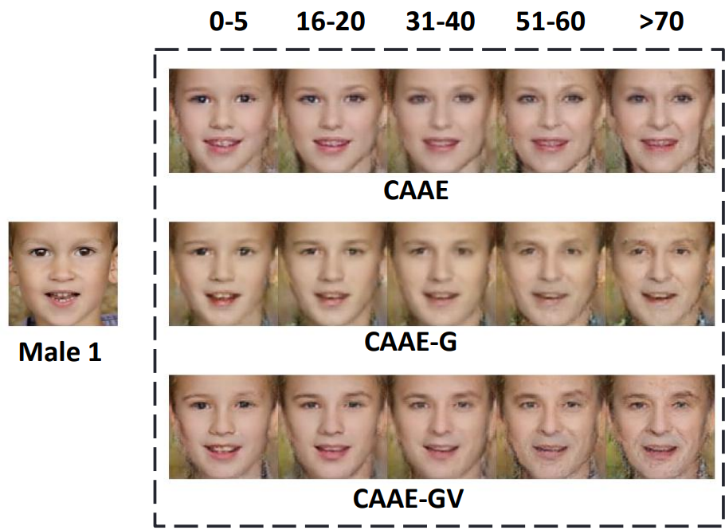
Wymaganie - stabilność
Upływ czasu, dorastanie, starzenie – zmiana cech
Zastosowanie uczenia maszynowego!
Odświeżanie modelu nowo zebranymi próbkami (decyzje projektowe: którymi próbkami, jak często)
Modele „pływające” dla zmiennych w czasie cech biometrycznych (ang. drift)
Zagadnienia „Lifelong learning”, „continual learning” z sem. I.
Problem stabilność klasyfikatora a elastyczność klasyfikatora
Symulowanie na posiadanych próbkach efektów starzenia
Wykorzystanie cech niezmiennych w czasie
Yao Xiao, Yijun Zhao (2020) Enhance Gender and Identity Preservation in Face Aging Simulation for Infants and Toddlers (arxiv.org) 2011.07431.pdf (arxiv.org)
Matveev Y. (2013) The Problem of Voice Template Aging in Speaker Recognition Systems. Springer, DOI: 10.1007/978-3-319-01931-4_46
Rebera, Andrew P.; Mordini, Emilio (2013) Biometrics and ageing: social and ethical considerations, In: Age Factors in Biometric Processing, Chap. 3, pp. 37-62, DOI: 10.1049/PBSP010E_ch3
Notes:
Upływ czasu, dorastanie, starzenie – zmiana cech
Zastosowanie uczenia maszynowego:
Odświeżanie modelu nowo zebranymi próbkami (decyzje projektowe: którymi próbkami, jak często)
Modele „pływające” dla zmiennych w czasie cech biometrycznych (ang. drift)
Zagadnienia „Lifelong learning”, „continual learning” z sem. I.
Problem stabilność klasyfikatora a elastyczność klasyfikatora
Symulowanie na posiadanych próbkach efektów starzenia
adekwatnie do faktycznego upływu czasu – porównanie symulowanego postarzonego wzorca z aktualną wejściową próbką
Wykorzystanie cech niezmiennych w czasie

Slide 13
Zmiany cech biometrycznych z upływem czasu
Modalność biometryczna | Bezpośrednie konsekwencje | Pośrednie konsekwencje
Face | Growth Skin Elasticity | Health related factors (Diabetes, Heart related diseases), Lifestyle
Iris | - | Health related factors (Cataract, Glaucoma)
Fingerprints | Skin Elasticity Wearing | Injuries
Hand Geometry | Growth | Health related factors (Arthritis)
Palmprint | Skin Elasticity Wearing | Injuries
Voice | Reduced ability of lungs to pump air Vocal muscle atrophy | Health related factors (Laryngitis, Neck Cancer)
Body Movement | Reduced muscle strength Reduced sight and hearing | Health related factors (Parkinsons, Strokes)
Lanitis A (2010) A Survey of the Effects of Aging on Biometric Identity Verification, Biometrics 2(1), 34-52. DOI:10.1504/IJBM.2010.030415

Slide 14
Wymaganie - bezpieczeństwo
Odporność na ataki:
„Playback” wysłanie cyfrowej kopii wzorca
„Spoofing” wykorzystanie fizycznej fałszywej repliki wzorca
Zastosowanie uczenia maszynowego:
Pozyskiwane wzorce natychmiastowo oznaczane bezpiecznym znacznikiem urządzenia i czasu. Drugi raz ten sam wzorzec nie może być użyty.
Detekcja żywości (oczu, twarzy, tętna) zapobiega spoofingowi.
A. Czajka and A. Pacut, "Replay attack prevention for iris biometrics," 2008 42nd Annual IEEE International Carnahan Conference on Security Technology, 2008, pp. 247-253, doi: 10.1109/CCST.2008.4751309.

Slide 15
Gromadzenie próbek – problemy praktyczne
Etapy i problemy:
rejestracja użytkownika (ang. enrolment)
rozpoznawanie, identyfikowanie, weryfikowanie użytkownika
Zakłócenia akwizycji próbki:
Mowa – rejestrowane przez mikrofon szumy, nagranie w niekontrolowanych warunkach, brak powtarzalności
Twarz – jakość zależna od oświetlenia, poziomu, temperatury barwowej, propagacji, kierunku, typu (rozproszone a kierunkowe)
Metody kontaktowe – trudność w zachowaniu bezruchu na czas akwizycji
Dyskusja: wymienić inne (np. jakość przy rejestracji a jakość w trakcie weryfikacji?)
Problem przeciekania danych (ang. data leakage):
Zakłócenia i szumy dla odmiennych mówców mogą być różne – rozważyć: czy algorytm nie rozróżnia mówców tylko warunki nagrania?
Parametry nagrań: częstotliwość próbkowania determinuje widmo sygnału, kodeki i kompresja determinują obecność artefaktów – rozważyć: czy algorytm nie rozróżnia mówców tylko jakość lub użyte urządzenie?
Notes:
Etap rejestracji użytkownika (ang. enrolment)
Etap rozpoznawania, identyfikowania, weryfikowania użytkownika.
Zakłócenia akwizycji próbki:
Mowa – rejestrowane przez mikrofon szumy, nagranie w niekontrolowanych warunkach, brak powtarzalności
Twarz – jakość zależna od oświetlenia, poziomu, temperatury barwowej, propagacji, kierunku, typu (rozproszone a kierunkowe)
Metody kontaktowe – trudność w zachowaniu bezruchu na czas akwizycji
Dyskusja: wymienić inne (np. jakość przy rejestracji a jakość w trakcie weryfikacji?)
Problem przeciekania danych (ang. data leakage):
Zakłócenia i szumy dla odmiennych mówców mogą być różne – rozważyć: czy algorytm nie rozróżnia mówców tylko warunki nagrania?
Parametry nagrań: częstotliwość próbkowania determinuje widmo sygnału, kodeki i kompresja determinują obecność artefaktów – rozważyć: czy algorytm nie rozróżnia mówców tylko jakość?

Slide 16
Problemy detekcji (np. w weryfikacji biometrycznej)
Pomiar dystansu próbki od wzorca (od środka klastra próbek danej klasy)
Lub pomiar score (większa wartość – większe podobieństwo)
Próg powinien być optymalizowany pod kątem minimalizacji błędów detekcji, np. dla biometrii kluczowe jest niskie false positive ratio.
Region of doubt – powinien być jak najmniejszy, optymalnie zerowy
Przykłady histogramów w zagadnieniach detekcji
Region of doubt
Region of doubt
liczba próbek
liczba próbek
genuine,
wyniki dla autentycznych danych
impostor,
wyniki dla nieautentycznych danych
genuine,
wyniki dla autentycznych danych
impostor,
wyniki dla nieautentycznych danych
wynik (score)
0
min(impostor)
max(genuine)
dystans (różnica względem wzorca)
0
min(genuine)
max(impostor)
t: próg decyzyjny
t: próg decyzyjny

Slide 17
Charakterystyki detektorów
próg
próg
TN
TP
TN
TP
FP
FN
FN
Skuteczna detekcja – zależna od rozkładów wyników dla „positive” i „negative”
Wartość progu – minimalizacja fałszywych akceptacji (false positive rate) lub innej metryki
Wpływ zmian progu na FPR oraz TPR zobrazować można na wykresie ROC

Slide 18
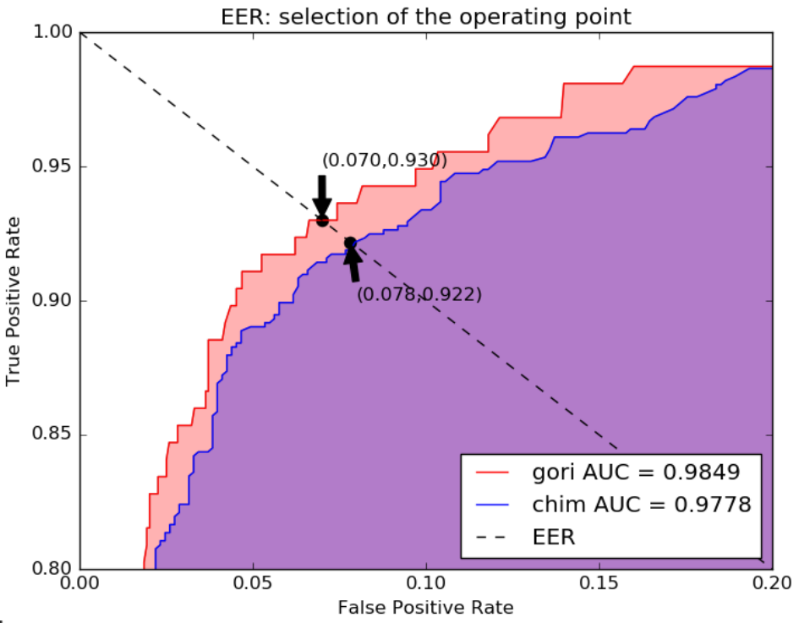
Charakterystyki detektorów: ROC i AUC
Receiver-operator-characteristic ROC
zobrazowanie jak zmienią się jednocześnie FPR i TPR w konsekwencji zmiany progu
Area under curve AUC
Pole pod wykresem daje pojedynczą liczbę rzeczywistą w zakresie [0,1], charakteryzującą w przybliżony sposób wykres ROC
Equal Error Rate EER
Przekątna (tu: linia przerywana) wskazuje wartości, gdzie False Acceptance Rate oraz False Rejection Rate zrównują się.
Zauważyć należy:
FAR=FPR
FRR=1-TPR

Slide 19
Wady biometrii. Biometria a inne metody weryfikacji
Metody weryfikacji
Nie biometryczne:
„To co wiem” – hasło
„To co posiadam” – klucz
biometryczne
„To kim jestem” – wzorzec biometryczny
„To co wiem” – sposób podpisywania
Dyskusja: rozważmy możliwości wycofania lub zmiany wzorca, zmiany technologii, jeśli poprzednia okazała się podatna na ataki
Dyskusja: rozważmy konsekwencje kradzieży wzorca, istnienia idealnej kopii
Notes:
Stosowane podejścia do identyfikacji użytkownika:
nie biometryczne:
„To co wiem” – hasło
„To co posiadam” – klucz
biometryczne
„To kim jestem” – wzorzec biometryczny
„To co wiem” – sposób podpisywania
W technikach nie biometrycznych w każdej chwili jest możliwość wycofania lub zmiany wzorca, zmiany technologii, jeśli poprzednia okazała się podatna na ataki,
W technikach biometrycznych tych możliwości nie ma
„Zmiana wzorca” możliwa w ograniczonym stopniu dla sposobu podpisywania się
Skradziony wzorzec twarzy/odcisku/itd. dyskwalifikuje możliwość wykorzystania tej cechy u danej osoby.

Slide 20
Dziękuję za uwagę
Piotr Szczuko

